Slide 1
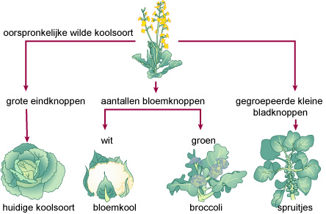
Thema 8 Moleculaire genetica
§ 8.8. Klassieke veredelingstechnieken

Slide 2
Domesticatie van wilde rassen
Domesticeren: aanpassen van wilde rassen aan wensen mens
Klassieke techniek: kruising en selectie
Plantaardige organismen: veredeling
Dierlijke organismen: fokkerij
Kruisingen: op basis van selectie van fenotype

Slide 3
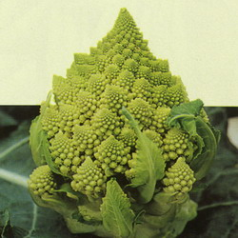
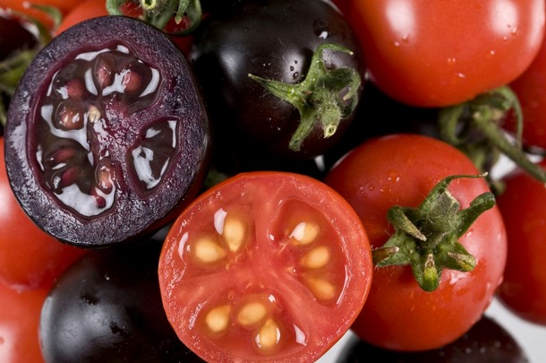
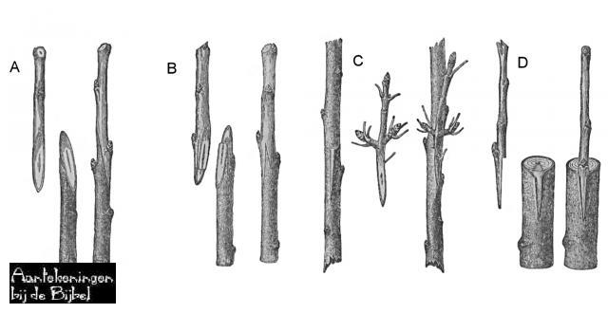
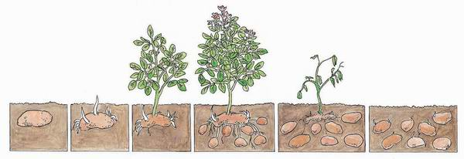
Wensen voor nieuwe rassen
Commerciële wensen (bijv. vierkante tomaten)
Mogelijkheid mechanische verwerking
Resistent tegen parasieten (wilde soorten)
Kenmerken ter bevordering van gezondheid
Aantrekkelijke vormgeving
Goede rassen → behoud genotype door klonen
Goede rassen → behoud genotype door enten

Slide 4
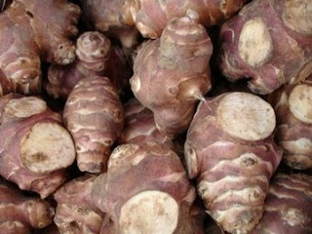
Kloneren
Klonen is het kopiëren van erfelijk materiaal
Stukken DNA, cellen of hele organismen
Zo’n gekopieerd genotype → kloon
Kloon: alleen genotype is identiek
Klonen van plantaardige organismen: natuurlijk
Knollen – bollen – stekken – weefselkweek

Slide 5
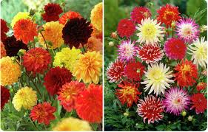
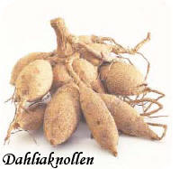
Knollen
Ondergronds verdikte stengels
Groeien uit tot volwaardige plant
Maken meerdere knollen
Allemaal hetzelfde genotype
Aardappelen en dahlia ‘s

Slide 6
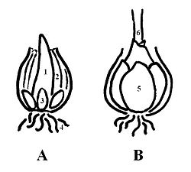
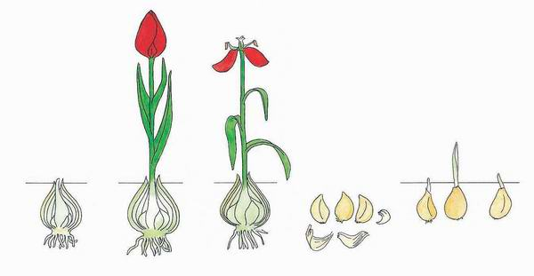
Bollen
Ondergrondse stengels met bladeren
Maken in de oksels elk jaar nieuwe bollen
Bollen groeien uit tot volwaardige planten
Allemaal hetzelfde genotype

Slide 7
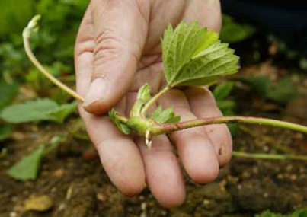
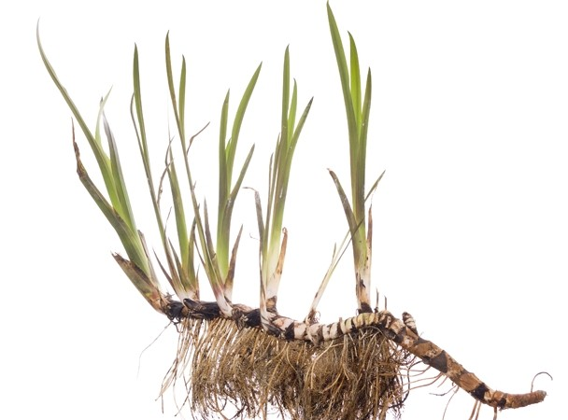
Uitlopers en wortelstokken
Bovengronds: uitlopers met nieuwe plantjes
Voorbeeld: aardbeien
Ondergronds: wortelstokken met nieuwe plantjes
Voorbeeld: kalmoes (moerasplant)

Slide 8
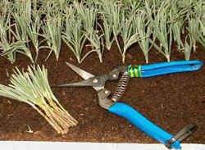
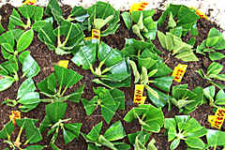
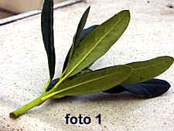
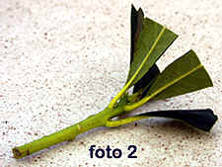
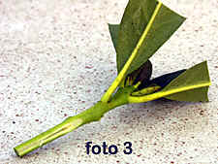
Stekken
Afgesneden deel van plant in water of grond
Wortelvorming → nieuwe plant
Exact hetzelfde genotype

Slide 9
Plantaardige weefselkweek
Cellen op kweekbodem met voeding en hormonen
Eerst door celdeling ongedifferentieerd weefsel: callus
Op callus groeien embryoïden: aparte plantjes
Alle plantjes hebben hetzelfde genotype
Geschikt voor onderzoek en testen van stoffen
Die cellen komen uit de groeiende delen (celdeling)

Slide 10
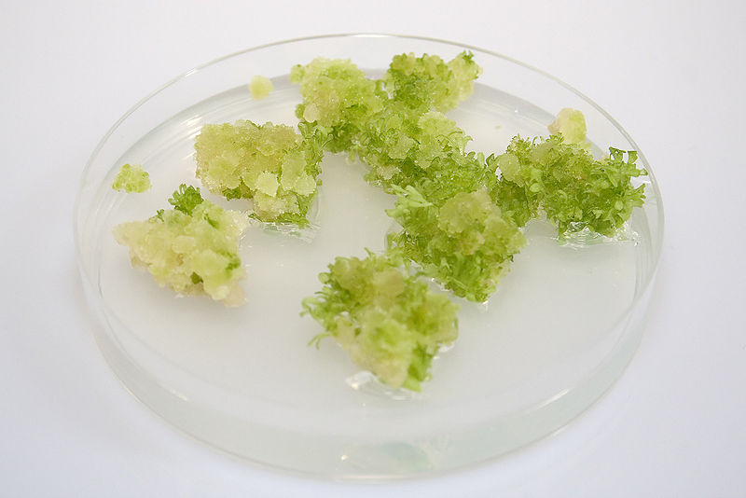
Callus met embryoïde plantjes

Slide 11
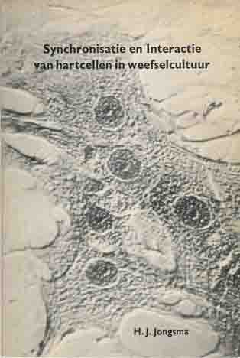
Dierlijke weefselkweek
Celculturen van losse cellen
Weefselculturen
Orgaanculturen
HeLa-cellen
Onderzoek naar ziekten
Testen van stoffen
Stamcelculturen

Slide 12
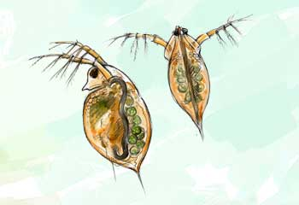
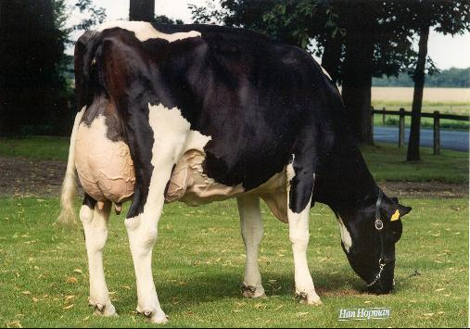
Dieren fokken
Kloneren: alleen lagere dieren
Zoogdieren: duur en omslachtig
Kunstmatige inseminatie
Embryotransplantatie
Afname genetische diversiteit rassen
Zwartbonte Holstein
Miljoenen → populatie van 50

